Slide 1
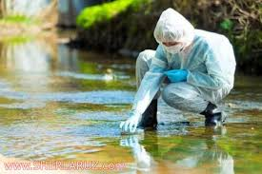
O‘zbek tili
7-sinf
Mavzu:
Suv – hayot manbayi
(Shart maylidagi fe’llar va ularning qo‘llanishi)
(2-dars)

Slide 2
Avvalgi darsda o‘tilgan mavzuni tekshiramiz
Suv haqida maqollar yozing.
Suv bor yerda hayot bor.
O‘zing suv ichadigan quduqqa tupurma.
Suv – yorug‘lik.
Suv zar – suvchi zargar.

Slide 3
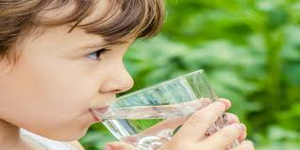
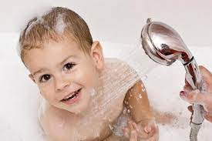
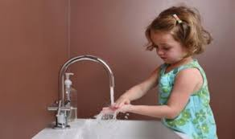
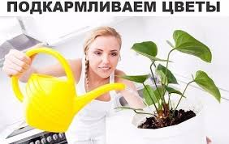
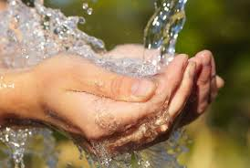
Suvning zarrasi – hayot jilvasi

Slide 4
Bilib oling!
Agar so‘zi shart mayli qo‘shimchasi bilan birga qo‘llansa, shart ma’nosi kuchayadi.
Masalan: Agar ahil bo‘lsak, bizni hech kim yengolmaydi.

Slide 5
4-mashq
Berilgan fe’llarni shart maylida yozib, gaplarni ko‘chiring.
bo‘lmoq
sarg‘aymoq
ketmoq
aralashtirmoq
uchmoq
bo‘lmoq

Slide 6
Topshiriqni tekshiramiz
Ahil bo‘lsak, hech kim bizni yenga olmaydi.
Daraxt bargi yoz faslida sarg‘aysa, kuz erta keladi.
Kuzda daraxt barglari birdan to‘kilib ketsa, qish qattiq keladi.
Osmonda qushlar pastlab uchsa, yomg‘ir yog‘adi.
Ko‘k rang bilan qizil rangni aralashtirilsa, binafsha rang hosil bo‘ladi.
Barchamiz atrof-muhitga e’tiborli bo‘lsak, tabiatni asrab qolamiz.

Slide 7
3-topshiriq
Vaziyatli test topshiriqlarni o‘qing va ularga javob bering.
1. Suv hayot demakdir. Biroq ariqlarga turli chiqindilarni tashlaymiz. Ko‘pchilik buni ko‘rib turib, indamay nari ketadi. Shuning uchun bo‘lsa kerak shahrimizda ariq suvlari borgan sari kamayib ketmoqda. Bu muammoni qanday hal qilish mumkin?
A. Ariqlarni butunlay ko‘mib tashlash kerak.
B. Ariqqa chiqindi tashlaganlarga jarima solish kerak.
D. Ariqdan baribir suv chiqmaydi.
B. Ariqqa chiqindi tashlaganlarga jarima solish kerak.

Slide 8
3-topshiriq
Vaziyatli test topshiriqlarini o‘qing va ularga javob bering.
2. Ba’zilar jo‘mrakdan suv oqizib qo‘yadilar yoki jo‘mrakni burab qo‘yishni unutadilar. Shunda siz qanday yo‘l tutasiz?
A. Jo‘mrakni kim ochgan bo‘lsa, o‘sha yopsin.
B. Darrov jo‘mrakni yopaman.
D. Men javobgar emasman.
B. Darrov jo‘mrakni yopaman.

Slide 9
4-topshiriq
Suv haqidagi maqollarni davom ettiring.
Suvning ko’rinishi muloyim,
bag’ri esa tosh.
Bir kishi ariq qazar,
ming kishi suv ichar.
Yiroqdagi suv bilan
chanqoqlik qonmas.
Suv ichganda,
ariq qaziganni unutma.

Slide 10
5-mashq
Berilgan fe’llarni shart maylida tuslab, bo‘lmoq fe’li bilan bog‘lab gap tuzing.
aytmoq
ergashmoq
tushuntirmoq
o‘rnak olmoq
o‘rganmoq
e’lon qolmoq

Slide 11
Topshiriqni tekshiramiz
Agar oyimga haqiqatni aytsak, xursand bo‘ladilar.
Agar vazifani tushuntira olmasak, ishimiz qiyinlashadi.
Bu usulni o‘rganib olsak, misol ishlashda qiyin bo‘lmaydi.
Agar yaxshilarga ergashsangiz, yaxshi inson bo‘lasiz.
A’lochilardan o‘rnak olsangiz, siz ham bilimli bo‘lasiz.
Agar natija e’lon qilinsa, hamma shod bo‘ladi.

Slide 12
Adabiy o‘qish
Suvni qadrlang.
Jildirab oqar ariq,
Faqat qadrin bilmaymiz.
Go‘yo ummonda baliq,
Nazar pisand qilmaymiz.
Avtolaru, ot-ulov,
Yuvishni bas qilinglar.
Jo‘mrakka qo‘ying jilov,
Suv qadrini bilinglar.
Iflos qilmang pok suvni,
Avaylab asrang uni.
El duosini oling,
Darkor bizga har kuni.
Necha xalqlar suvga zor,
Faqat bizda bemalol.
Oqar suvni qadrlang,
Asrang, aslo qilmang xor.
Qo‘ldan kelsa gar ariq,
Qazib, suv bering elga.
Duo qiladi xalqi,
Umri uchmaydi yelga.
Suv, havo, non uchovlon,
Bo‘lmasa netar inson.
Suv bilan tirik jahon,
Oqar suvni qadrlang.

Slide 13
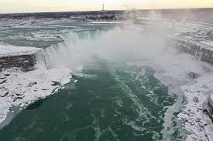
Mustaqil bajarish uchun topshiriq
“Suvni qadrlang” she’rini ifodali o‘qing.

